Slide 1
Les drogues, comment fonctionnent-elles?
Ligue contre la violence routière
Notes:
ASSEMBLEE GENERALE

Slide 2
Pourquoi les jeunes sont-ils particulièrement concernés ?
Notes:
ASSEMBLEE GENERALE

Slide 3
Les jeunes les plus concernés par les accidents de la route
Trois fois plus de décès de 25-30 ans.
Et les 18-24 ans constituent un quart des tués alors qu’ils représentent 10 % de la population.
Ils sont présumés responsables de l’accident six fois sur sept à moto et 13 fois sur 14 en voiture.
Chez les 25-30 ans, les conducteurs sont présumés responsables dans 13 accidents mortels sur 15 les concernant.

Slide 4
L'accident de la route est la première cause de mortalité pour les 15-24 ans La deuxième est le suicide 85 % des tués sont des hommes 90 % des permis annulés le sont pour des hommes

Slide 5
Femme au volant Mort au tournant Auto macho Auto bobo

Slide 6
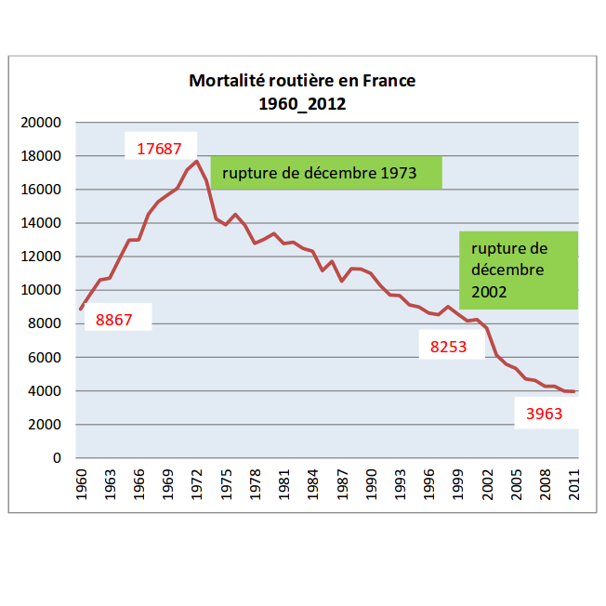
Depuis 1970 une prise de conscience

Slide 7
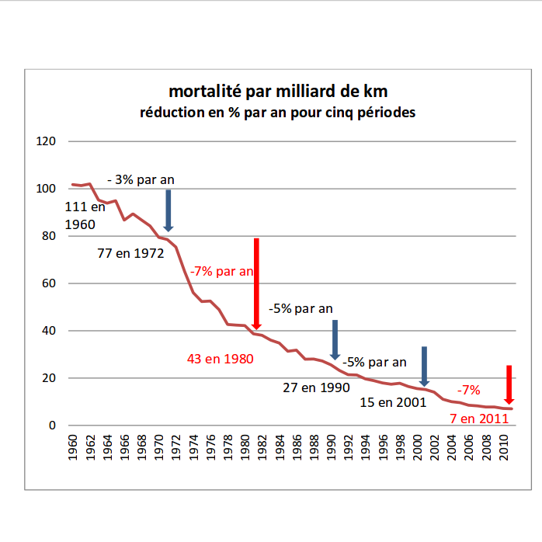
Réduire de 50 % le nombre de tués et de blessés grave à l'horizon 2030
Cette division par 15 n’est pas une limite.
Nous pouvons encore diviser par deux le résultat actuel et atteindre le niveau de 3 tués au milliard de
kilomètres parcourus (2 000 tués sur nos routes), si le kilométrage annuel cesse de croître, ce qui est
l’évolution la plus probable).

Slide 8
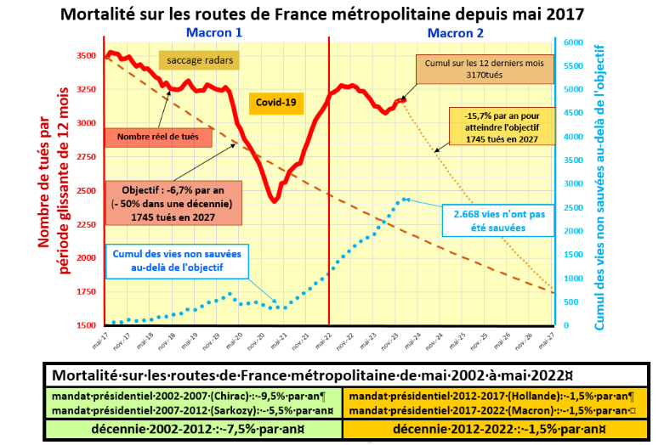

Slide 9
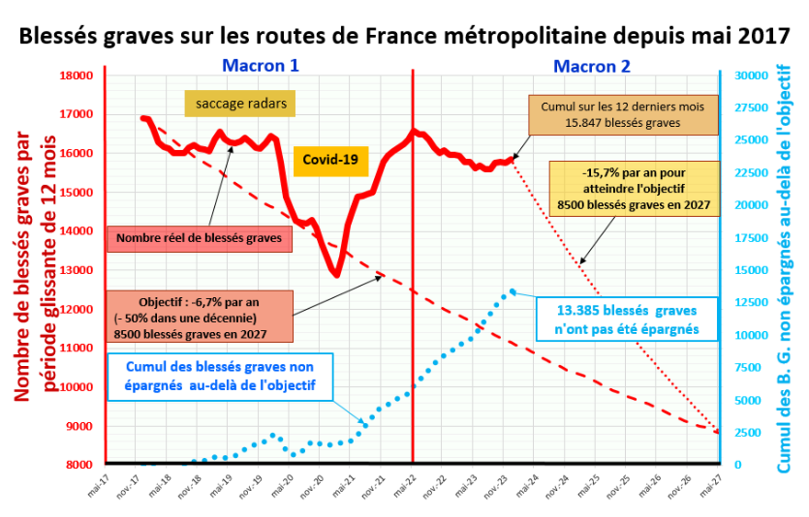

Slide 10
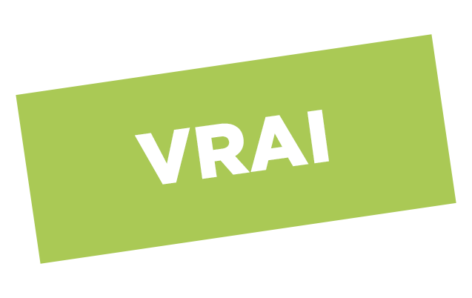
Les accidents de la route coûtent 50 milliards d’euros chaque année à notre pays
Budget de l’armée française 44 milliards €, PIB 2.800 milliards €

Slide 11
L’alcool est un aliment L’alcool est un poison

Slide 12
Il y a plus d’alcool dans le whisky que dans la bière et le vin

Slide 13
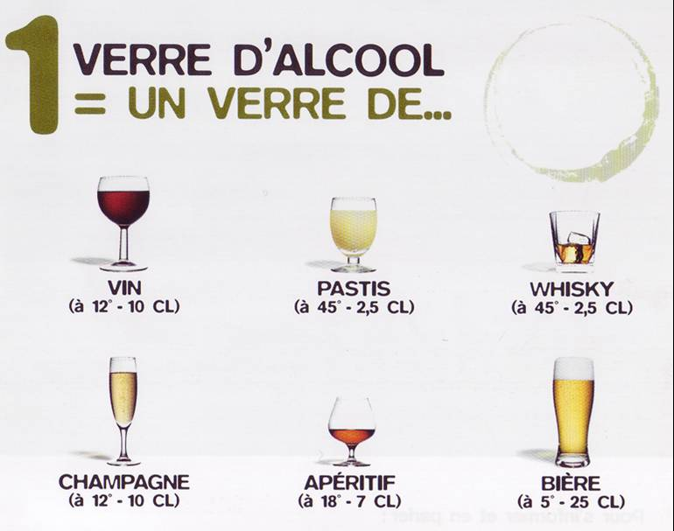

Slide 14
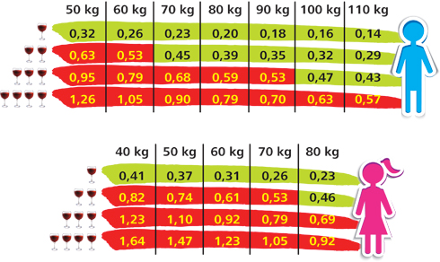

Slide 15
Il y a des remèdes pour tenir l’alcool L’alcool est un poison détruit par le foie il faut attendre 30 à 45 minutes sans boire d’alcool pour que l’alcool commence à s’éliminer

Slide 16
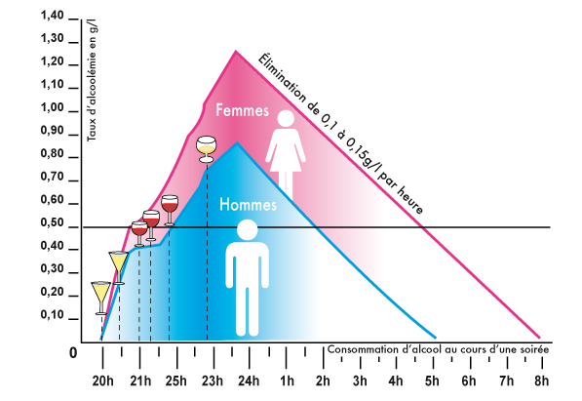

Slide 17
Tenir l’alcool n’est pas une question de virilité c’est plutôt une question de masse corporelle

Slide 18
La désinformation des alcooliers

Slide 19
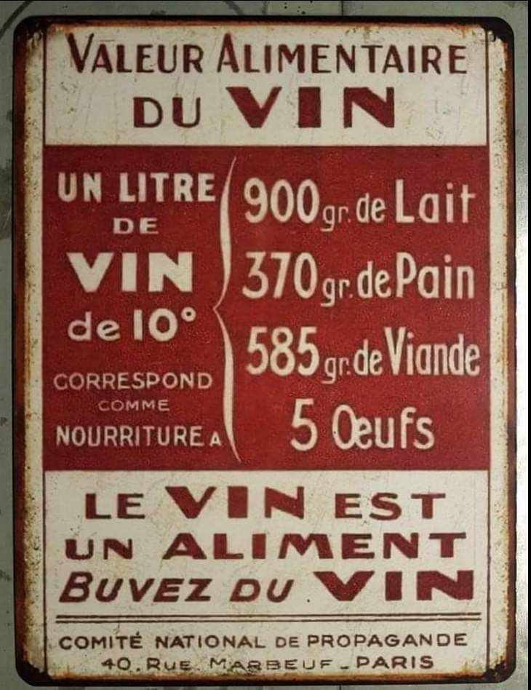

Slide 20
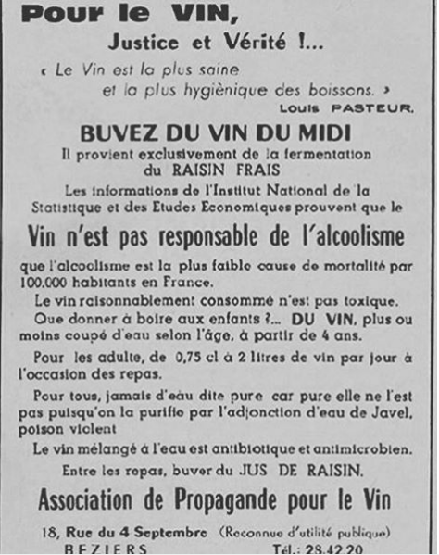

Slide 21
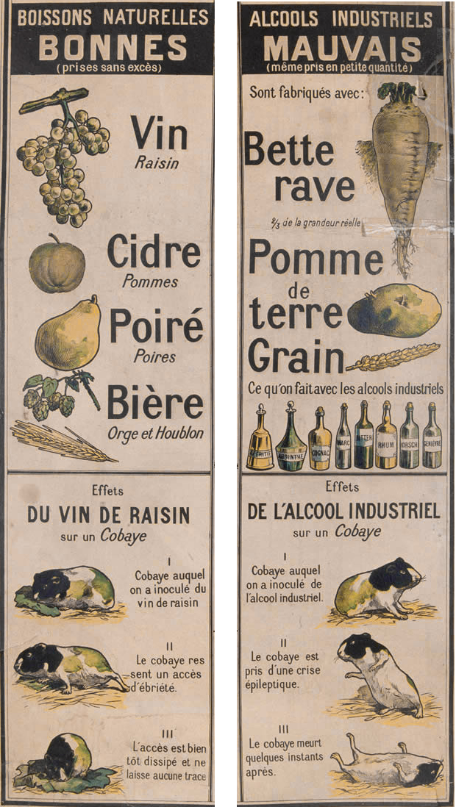

Slide 22
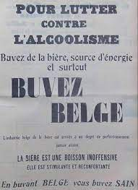

Slide 23
L’alcool et la génétique
Les fruits surmûris contiennent des molécules d'éthanol car ils ont déjà démarré une fermentation. Ces fruits sont plus caloriques que les autres, donc cela constituait une meilleure ration.
L’alcool est un poison donc ces fruits surmûris sont délaissés par la majorité des animaux
Les animaux qui se sont adaptés pour résister à l’alcool ont plus de chances de se nourrir.
A faible dose la résistance à l’alcool était un avantage évoluti

Slide 24
En général, les asiatiques tiennent moins bien l’alcool

Slide 25
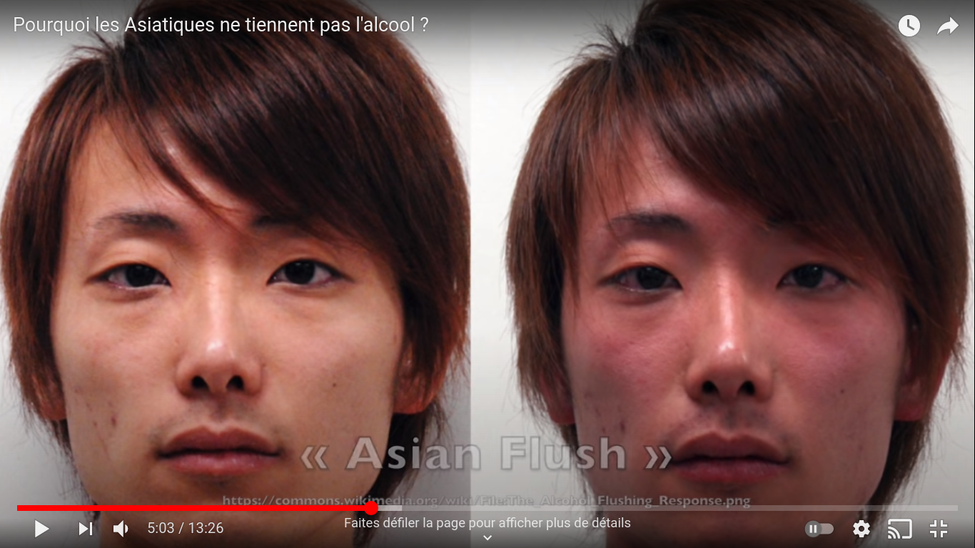
L’alcool et la génétique

Slide 26
L’alcool et la génétique

Slide 27
L’alcool et la génétique

Slide 28
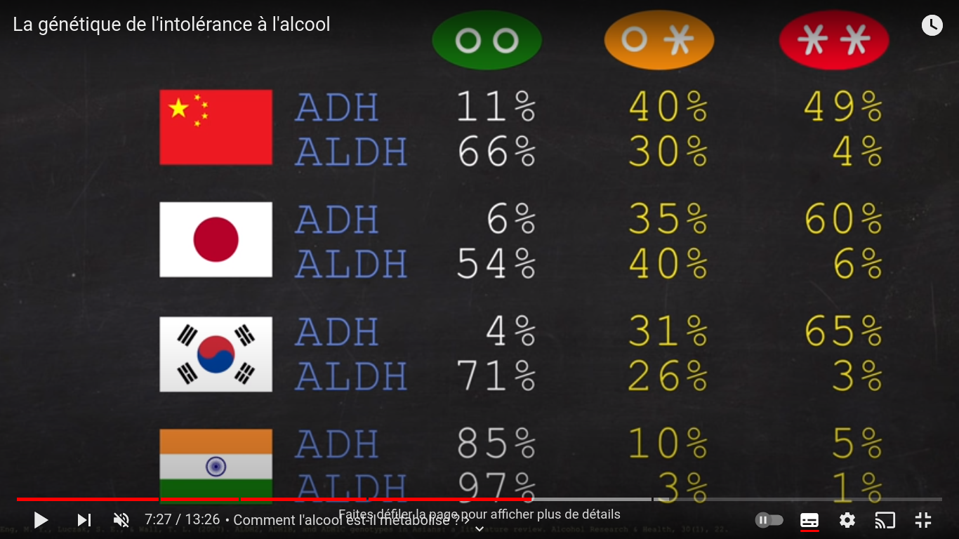
L’alcool et la génétique

Slide 29
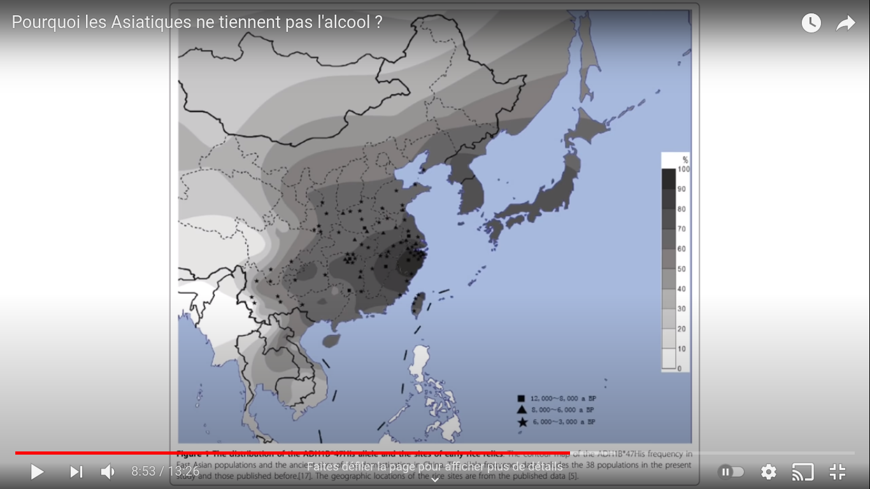
L’alcool et la génétique
Un lien a été trouvé avec la culture du riz et sa fermentation qui sont très anciens.

Slide 30
L’alcool et la génétique

Slide 31
L’alcool et la génétique
La sélection génétique plus ancienne a ainsi permis de favoriser les personnes qui ne supportent pas la consommation d’alcool car les consommateurs d’alcool meurent plus vite.

Slide 32
L’alcool et la génétique
Conclusion Puisqu’on a identifié les deux gènes et leur mécanisme, il serait certainement possible de créer des médicaments qui permettent à tous les humains de bénéficier de cet avantage évolutif sans attendre des milliers d’années de sélection Darwinienne.
Le futur de l’Humanité sera sans alcool. Autant dire que le lobby des alcooliers se montrera contre le progrès, mais il disparaîtra comme il a tué des milliards d’humains depuis la nuit des temps.

Slide 33
Pas de définition de la drogue
Pas de définition légale ni en droit international, ni en droit Français
Produits psychoactifs légaux ou illégaux
Médicaments détournés de leur usage
Les produits illicites n’ont pas de composition définie (on peut y trouver n’importe quoi)
Les drogues n’ont pas le même effet selon les personnes, c’est une roulette russe qui dépend du capital génétique de chacun (« partager un trip est un leurre »)

Slide 34
Pourquoi la drogue ?
Pour avoir du plaisir
Pour faire comme les autres
Pour ne pas souffrir du manque

Slide 35
Le plaisir
Les drogues vont détraquer les mécanismes naturels qui permettent le plaisir dans le cerveau
Plus de plaisir sans la drogue, c’est plus de vie sociale, c’est l’échec scolaire, c’est l’anxiété, la déprime, parfois le suicide

Slide 36
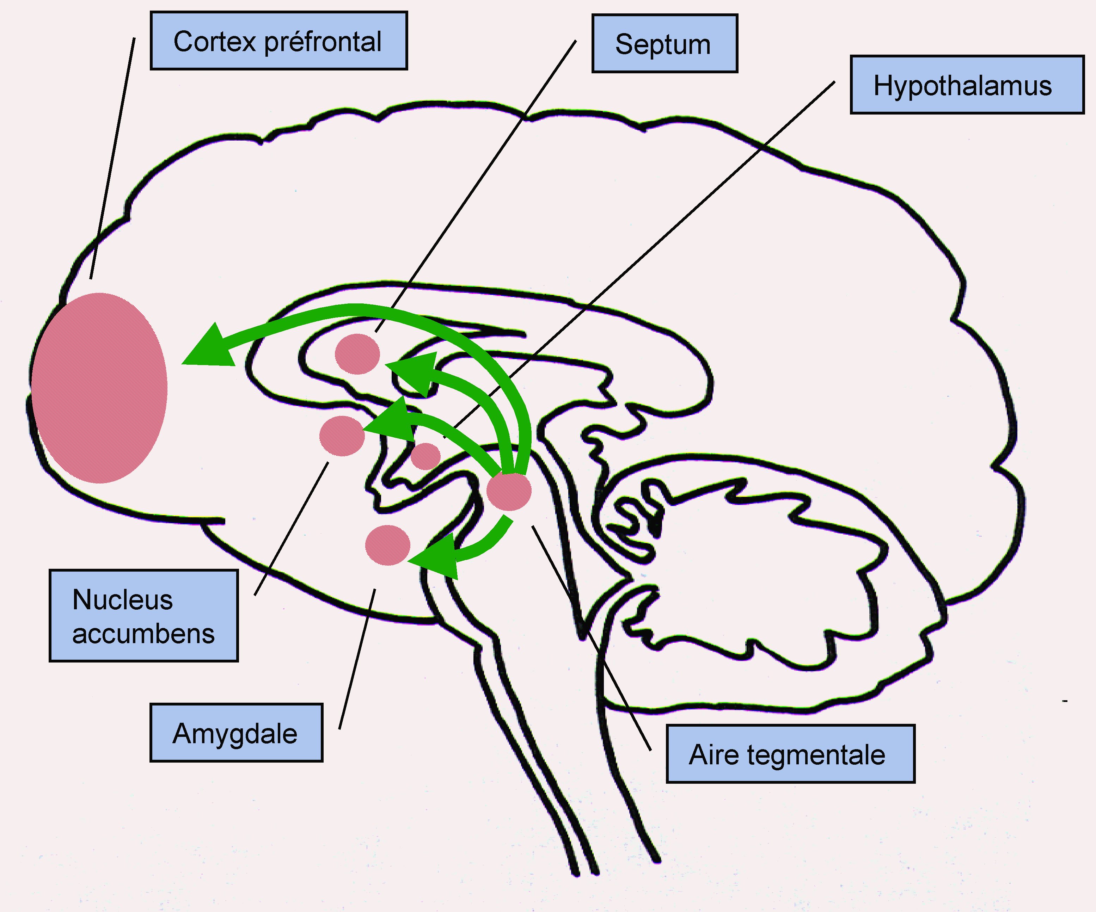
L’aire tegmentale dans le cerveau
Cette partie primitive du cerveau produit la dopamine
et la
sérotonine
Messagers du PLAISIR

Slide 37
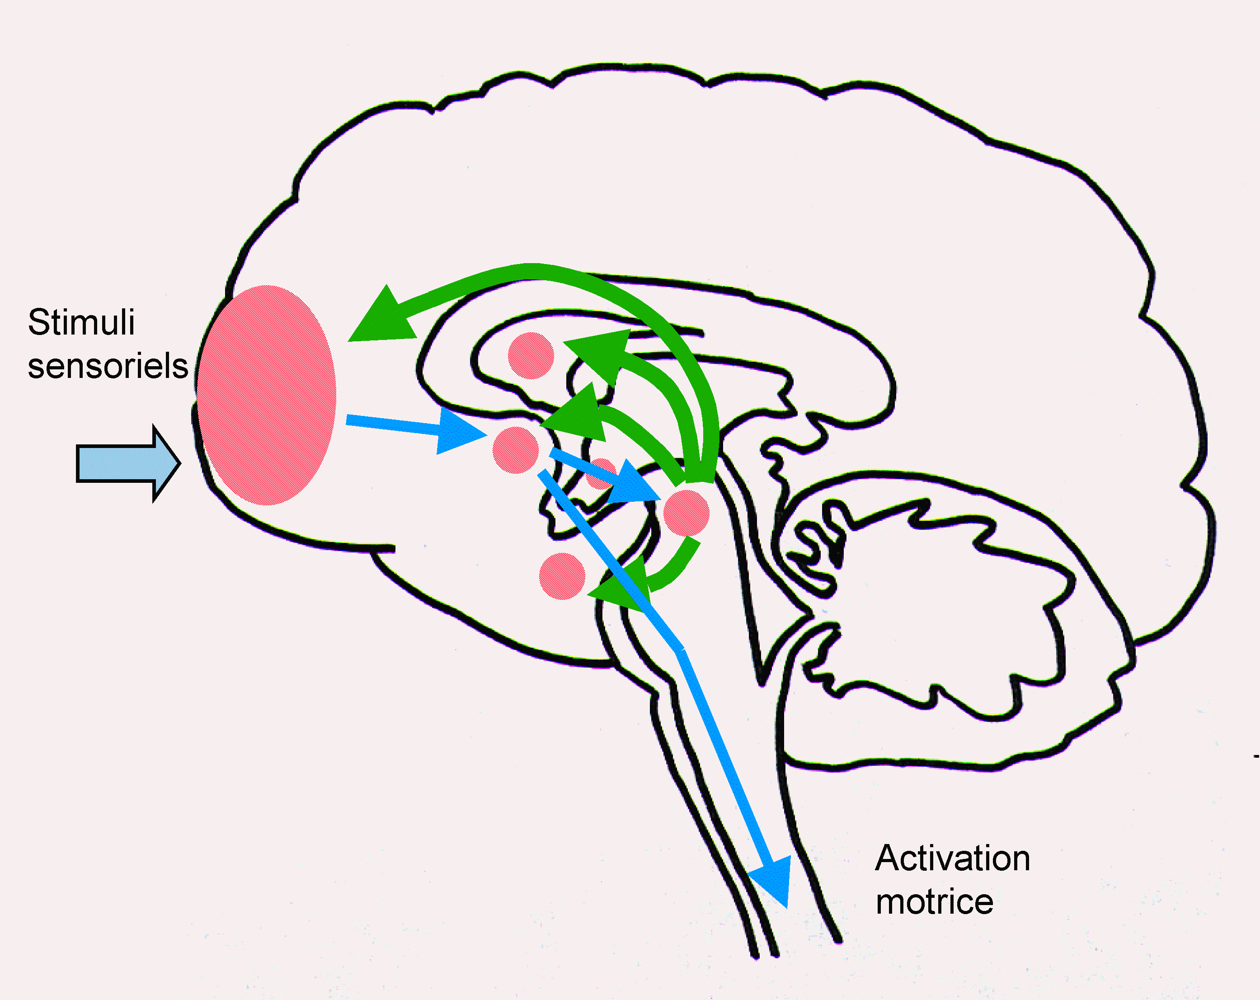
Le système de récompense
Fonctionnement
naturel
Évènement
Heureux, réussite
=
Gratification
Bonne expérience
À mémoriser
PLAISIR = MEMOIRE

Slide 38
Le plaisir et l’apprentissage
Un cerveau en bon état cherche toujours à apprendre en créant de nouvelles connexions neuronales
Les tests sur les animaux montrent que le plaisir est la base de l’apprentissage
le plaisir permet de mémoriser une expérience réussie de façon à la reproduire ultérieurement
La drogue finit par diminuer le plaisir, le mécanisme d’apprentissage est perturbé, diminué
Il ne faut pas abuser des bonnes choses et surtout les détourner car cela rompt les équilibres et détraque ce système primitif du cerveau

Slide 39
Les neurotransmetteurs
Ils servent à « exciter » les autres neurones (cellules du cerveau)
Des neurones spécialisés situés dans l’aire tegmentale produisent ces substances
Deux neurotransmetteurs sont mis en jeu:
la dopamine
La sérotonine
Ces substances sont toxiques et sont recyclées pour être produites à nouveau et stockées dans des vésicules

Slide 40
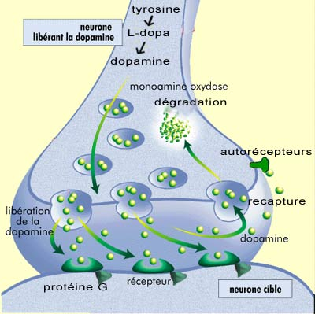
Libération et recapture des neurotransmetteurs
Un neurone à dopamine libère la dopamine pour donner la sensation de plaisir, puis recapture au bout d’un certain temps

Slide 41
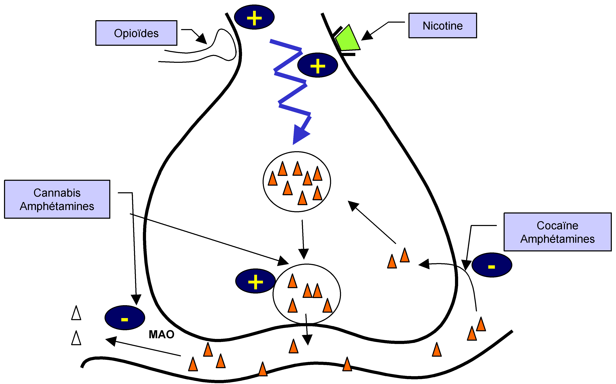
Les drogues agissent soit en imitant les neurotransmetteurs soit en stimulant les neurotransmetteurs soit en limitant la recapture des neurotransmetteurs

Slide 42
Fonctionnement normal du neurone
La dopamine est stockée dans de petits vésicules qui vont se libérer près de la membrane
Les récepteurs de l’autre neurone vont être stimulés

Slide 43
Fonctionnement normal du neurone
Après la libération de la dopamine celle-ci retourne dans le neurone en passant par les transporteurs
C’est la recapture qui va permettre de recycler la dopamine

Slide 44
Durée et intensité d’action après un évènement heureux
Niveau moyen de dopamine
= niveau de bien être
Temps

Slide 45
Durée et intensité d’action avec une
drogue
normal
Niveau moyen de dopamine
= niveau de bien être
Temps

Slide 46
Drogues dures, drogues douces
Le chocolat, le cannabis sont des «drogues douces » mais il faut ingérer 30 Kg de chocolat pour l’équivalent d’une prise de cannabis!
C’est un faux débat car il existe une façon dure de consommer les drogues douces
Le cannabis n’est pas un toxique mais un perturbateur. Il n’y a pas d’overdose mais une consommation répétée modifie le comportement, l’humeur, la santé mentale
La polyconsommation multiplie les effets
Effet d’engrenage pour passer à d’autres drogues

Slide 47
Drogue et santé mentale
Au bout d’un temps non défini des processus souvent irréversibles s’installent dans le cerveau affectant le circuit de récompense ou détruisant les neurones
La consommation influe sur la santé mentale en générant des états d’anxiété, de dépression, de délire
Le LSD peut produire des flashs 7 ans après la dernière prise!
Le principe actif du cannabis le THC est liposoluble, il se dissout dans les graisses notamment celles du cerveau

Slide 48
Des quantités parfois extrêmes de dopamine
Les drogues augmentent la quantité de dopamine qui est un poison pour les neurones à sérotonine
Le neurone à dopamine finit par épuiser son stock: effet feu de paille
Le consommateur devient comme insensible aux évènements qui ne peuvent souffrir la comparaison avec la drogue

Slide 49
Trop de dopamine: problème
La dopamine est un poison pour les autres neurones
Le cerveau doit de débarrasser de cet excès de dopamine
Le système de recapture devient de plus en plus puissant pour faire face à l’excès

Slide 50
Durée et intensité d’action à force d’utiliser la drogue
drogue
normal
Niveau moyen de dopamine qui baisse
Temps

Slide 51
Un système surpuissant de recapture
La recapture devient tellement importante qu’elle absorbe la dopamine à peine produite
Les « pics » de dopamine sont de moins en moins élevés et durent moins longtemps: le plaisir décroît
Le niveau moyen baisse tellement que le consommateur devient anxieux, déprimé, suicidaire

Slide 52
Durée et intensité de plus en plus faibles
Drogue phénomène de Tolérance moins de plaisir Plus de drogue
normal
Niveau moyen de dopamine très bas = dépression
Temps

Slide 53
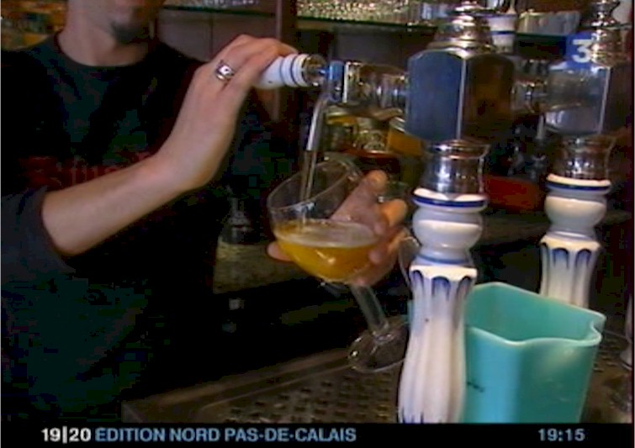
La drogue la plus répandue
Une drogue aussi dure que l’héroïne

Slide 54
Puisque l’alcool est un poison nous pourrions imiter le roi grec Mithridate qui s’était immunisé contre les poisons en en ingérant tous les jours un peu plus

Slide 55
La dépendance à l’alcool
L'usage régulier d'alcool provoque une certaine tolérance, de sorte qu'il est nécessaire d'ingurgiter des doses plus importantes pour obtenir l'effet désiré. Les buveurs chroniques peuvent boire sans arrêt sans sembler devenir ivres.
Il est possible que personne, même pas eux-mêmes, ne remarque leur état pendant un certain temps.

Slide 56
Alcool et dépendance
Les buveurs chroniques sont susceptibles d'acquérir une dépendance physique et psychologique.
Les symptômes de sevrage vont de la nervosité, de l'insomnie, d'une sudation excessive et d'une perte d'appétit à des tremblements, des convulsions, des hallucinations et même jusqu'à la mort.

Slide 57
Le cerveau est encore en développement et donc fragile jusqu’à l'âge de 25 ans

Slide 58
Les alcoolisations excessives avant l’âge de 25 ans fragilisent le rempart contre l’alcoolisme pour le reste de la vie.

Slide 59
Alcool et mortalité
1 français sur 10 a un problème avec l’alcool
L’alcool provoque 49.000 morts par an en France (cancer, accidents de la route, …)
L’alcool est responsable de 30 % des morts sur les routes de France

Slide 60
Tenir l’alcool
Cela dépend de la masse corporelle
Cela dépend de la génétique
Cela dépend du détraquage du cerveau
Ce n’est pas une question de virilité

Slide 61
Conclusion
La fameuse citation "Ce qui ne vous tue pas vous rend plus fort" est fausse: Ce qui ne vous tue pas tout de suite (overdose, coma éthylique, accident d

Slide 62
Conclusion
La véritable force ce n’est pas de savoir ingérer de grandes quantités d’alcool, c’est d’avoir la force de caractère de dire non face à la pression sociale qui pousse à boire de l’alcool, à prendre d’autres dro

Slide 63
En fait, le plus simple serait de mettre le taux légal d’alcoolémie à zéro

Slide 64
Le taux zéro Alcool ?
Le taux zéro est illusoire car nous faisons souvent de l‘autofermentation et nous serions positifs sans consommer d’alcool ou avec du sirop pour la toux.
Les accidents interviennent principalement pour des taux importants, élargir les contrôles pour les alcoolémies très faibles c’est du gaspillage et c’est la passer à côté de la cible la plus dangereuse.
20% de la population consomme 75% de l’alcool commercialisé, 8% de la population consomme 49% de l’alcool commercialisé.

Slide 65
Est-ce que vous vous sentez concernés ?
Notes:
ASSEMBLEE GENERALE

Slide 66
Aux USA, la première cause d’accident mortel de la route pour les jeunes ce sont les textos au volant

Slide 67
Téléphone portable
Le kit mains-libre libère les mains mais pas le cerveau
Conversion risque X 4
SMS risque X 18

Slide 68
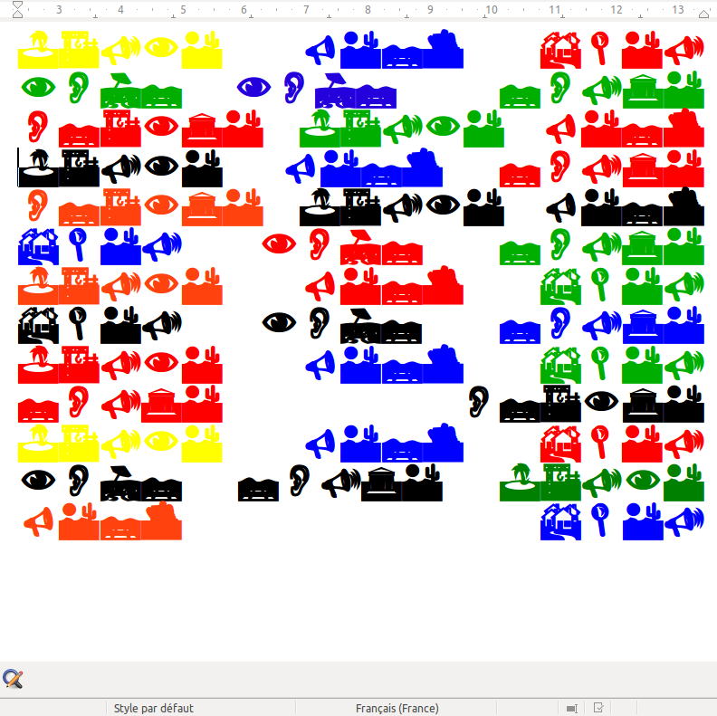

Slide 69
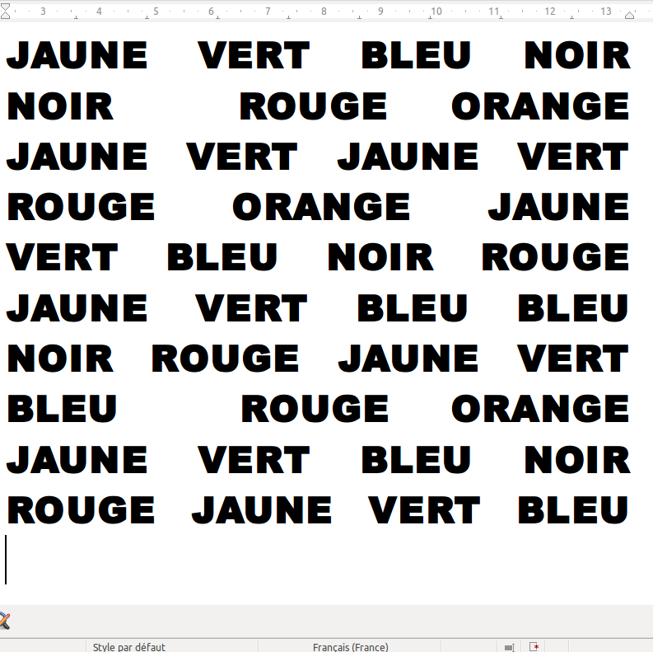

Slide 70
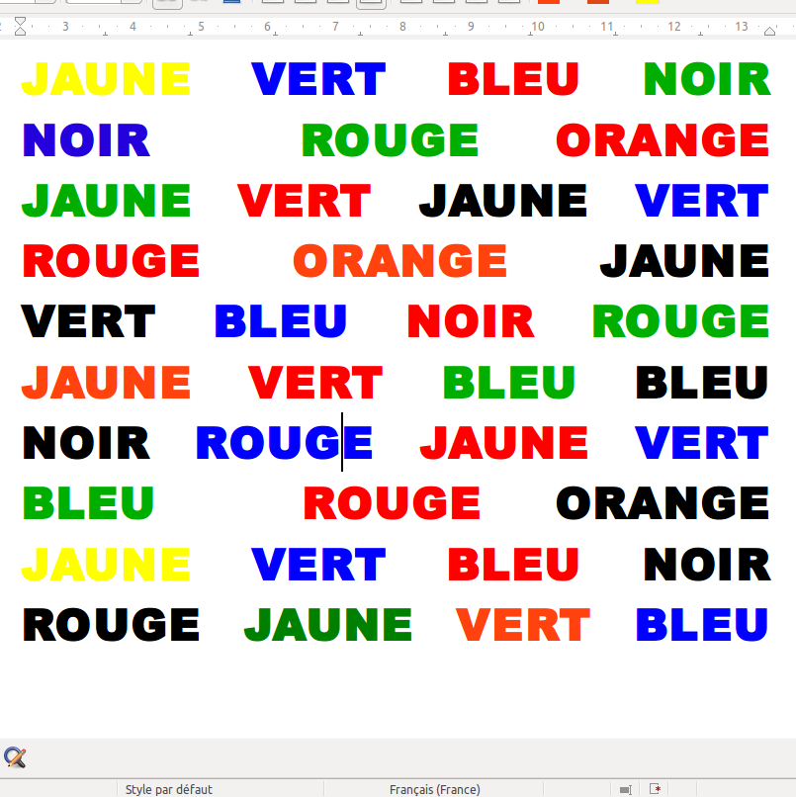

Slide 71
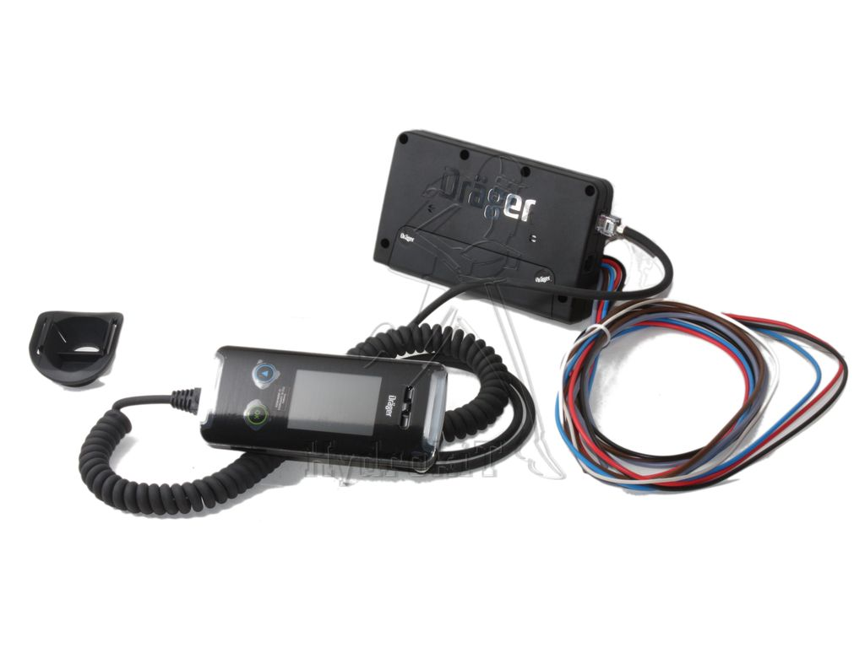
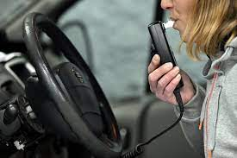
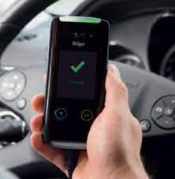
L’EAD
Ethylotest Anti Démarrage
Le taux de récidive est bas quand les conducteurs sont équipés

Slide 72
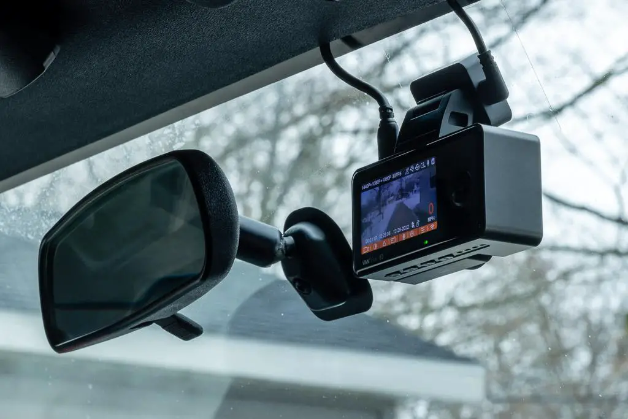
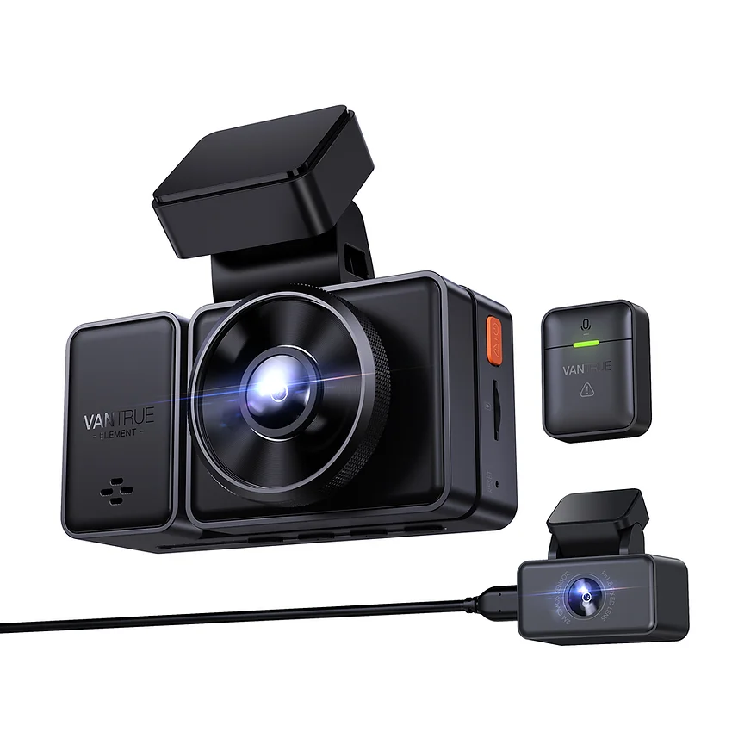
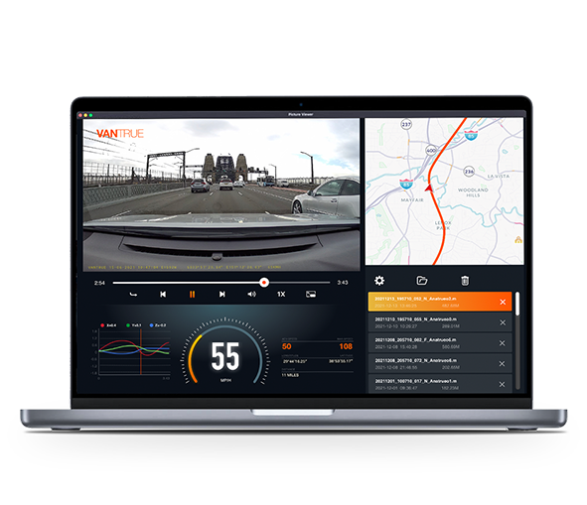
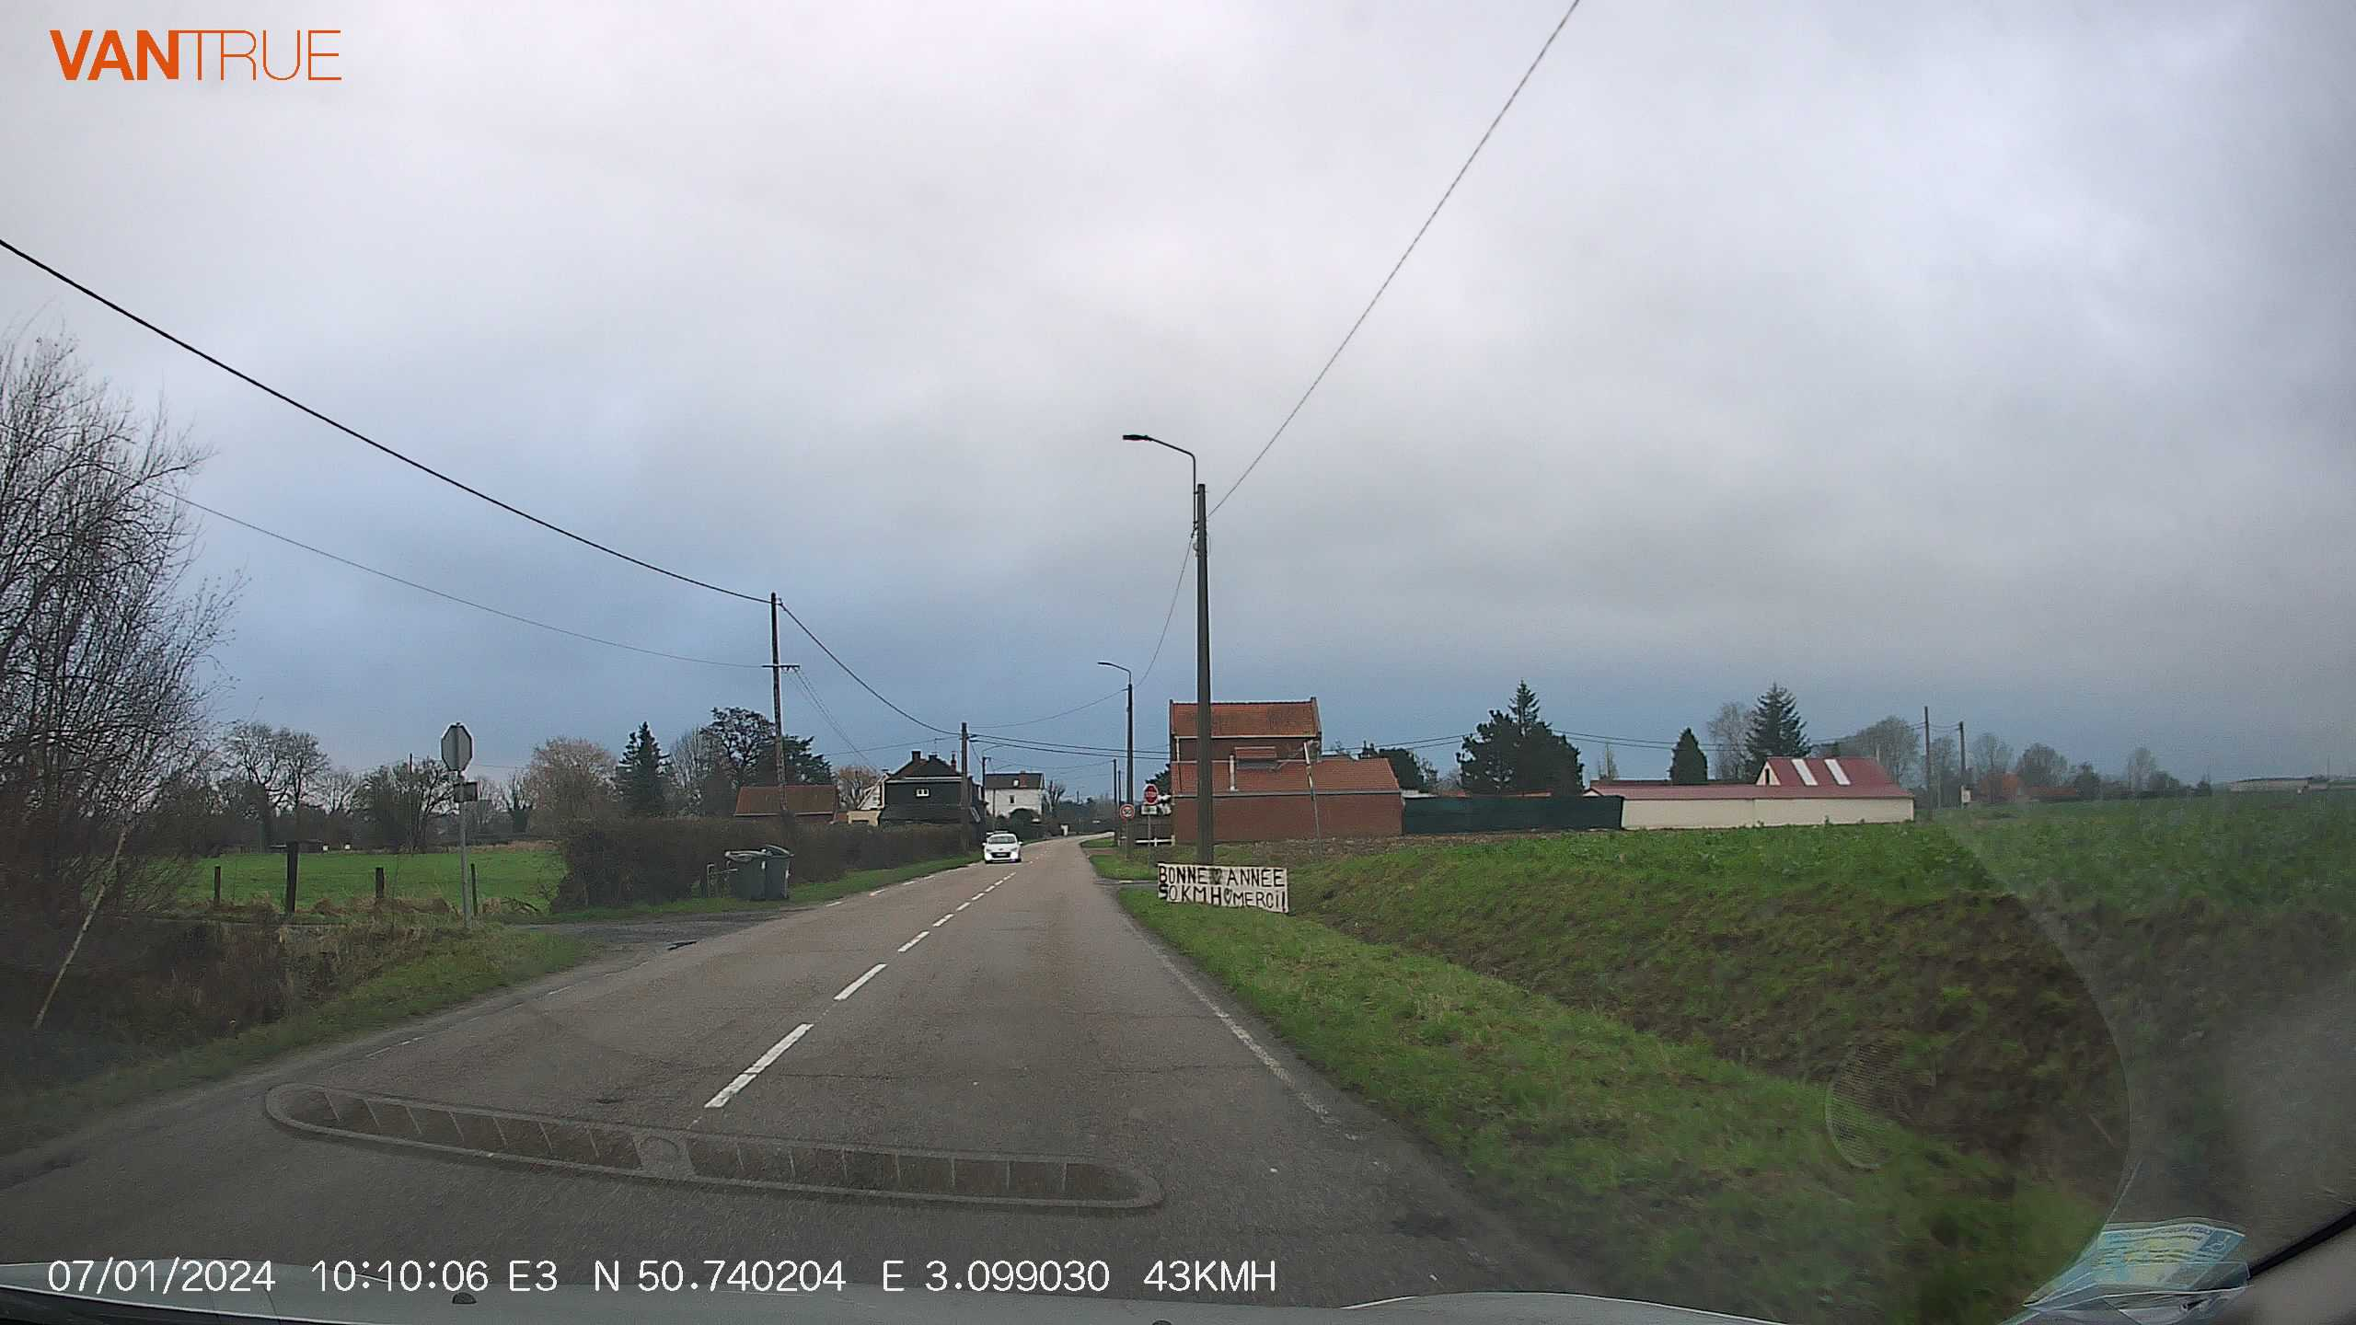
L’EDR
Enregistreur de Données Routières
L’EDR est comme un avocat embarqué, il va apporter des preuves en cas d’accident. Il enregistre en continu et, en cas de choc, la séquence vidéo est
figée dans la carte mémoire.

Slide 73
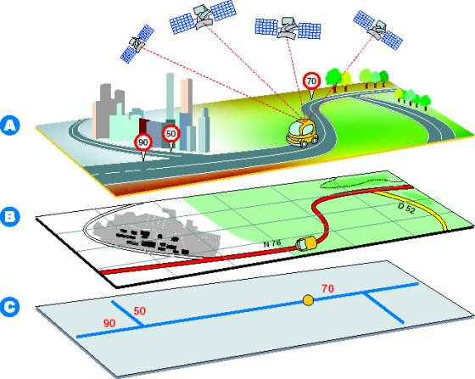
Le LAVIA
Limiteur s'Adaptant à la VItessse Autorisée
Comment ça marche ?
Le véhicule connaît à tout moment sa position géographique (latitude-longitude)
Carte digitalisée embarquée
Le système de navigation détermine la voie sur laquelle le véhicule circule
L'ordinateur de bord retrouve la vitesse réglementaire grâce à une base de donnée embarquée
Résumé : Le système de satellites GPS permet au véhicule de connaître sa position et grâce à une carte digitalisée se trouvant à bord du véhicule, le conducteur est informé de la vitesse maximale autorisée.

Slide 74
Le LAVIA
C’est un dispositif qui transmet au véhicule la vitesse maximale autorisée du lieu où il circule.
Lorsque le conducteur dépasse la vitesse autorisée :
- LAVIA informatif : différents dispositifs attirent son attention,
- LAVIA actif : prévient le conducteur et ralentit le véhicule.
En France, ce dispositif a été expérimenté entre 2002 et 2006
De telles expériences ont aussi eu lieu en Grande Bretagne, aux Pays-Bas, en Suède, en Belgique et au Danemark.
Les résultats prometteurs de cette aide à la conduite ont été publiés en 2006.
Toutes ces expérimentations ont montré :
- un grand degré d'acceptabilité des usagers,
- une technologie robuste, fiable et prête à être diffusée.
Les expérimentations LAVIA ont mis en évidence une baisse des vitesses moyennes de 2,3km/h, soit une baisse de 9% de la mortalité (avec ce système environ 350 vies sauvées)

